Slide 1

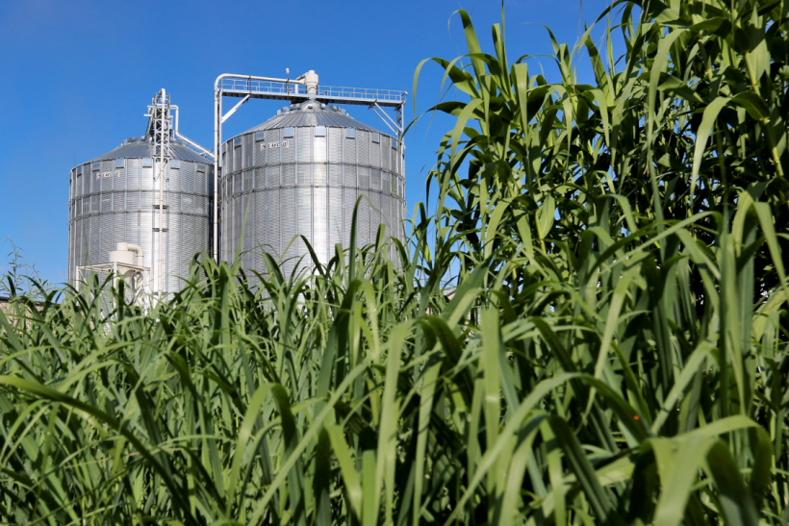


Resiliência e adaptação:
‘risk transfer’ para as novas
demandas da sociedade
Reinaldo Marques, PhD

Slide 2
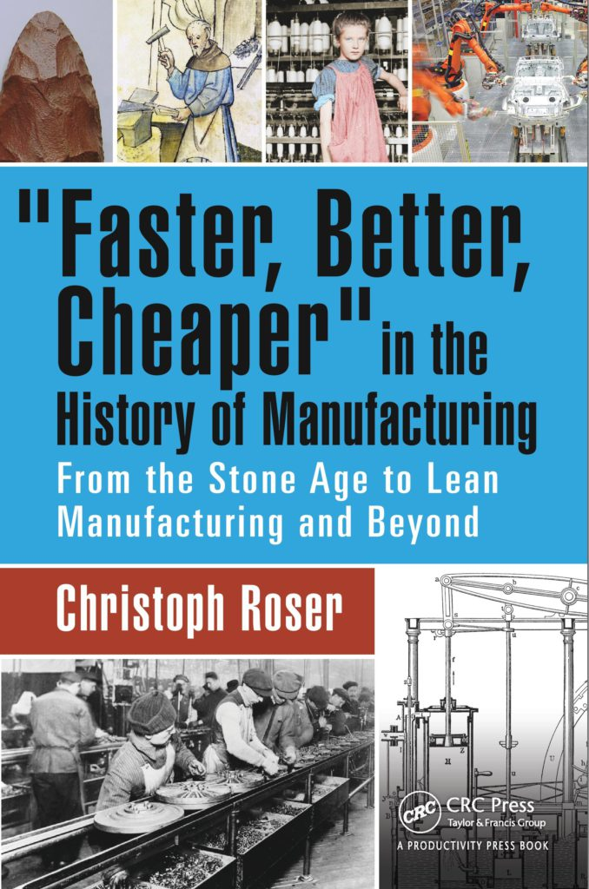
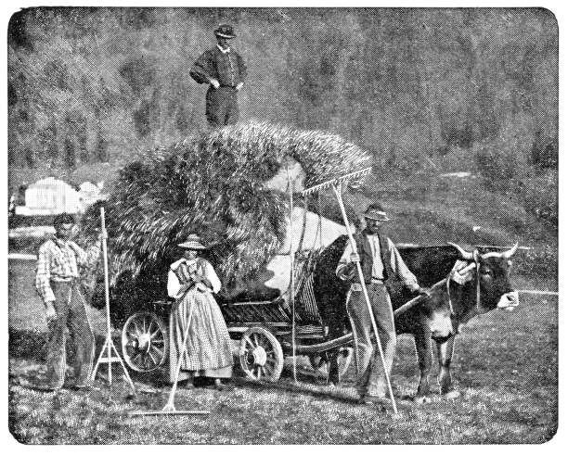


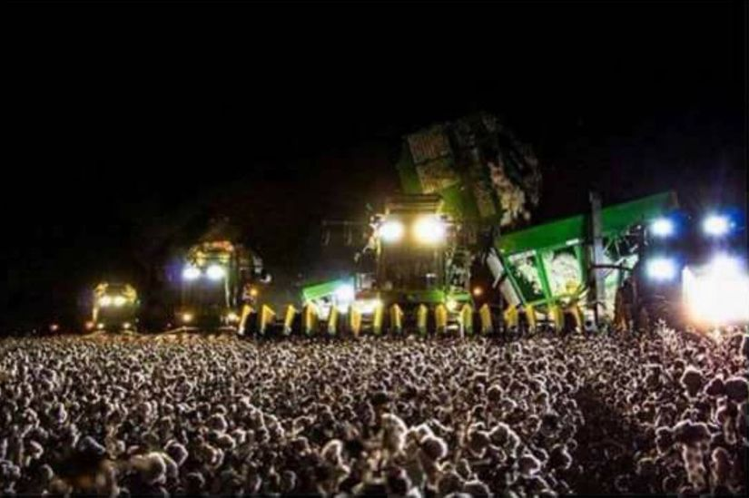

(+) Expansão econômica
(+) Demanda novas proteções
(+) Risk-Taking

Slide 3
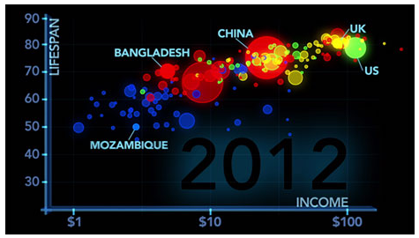
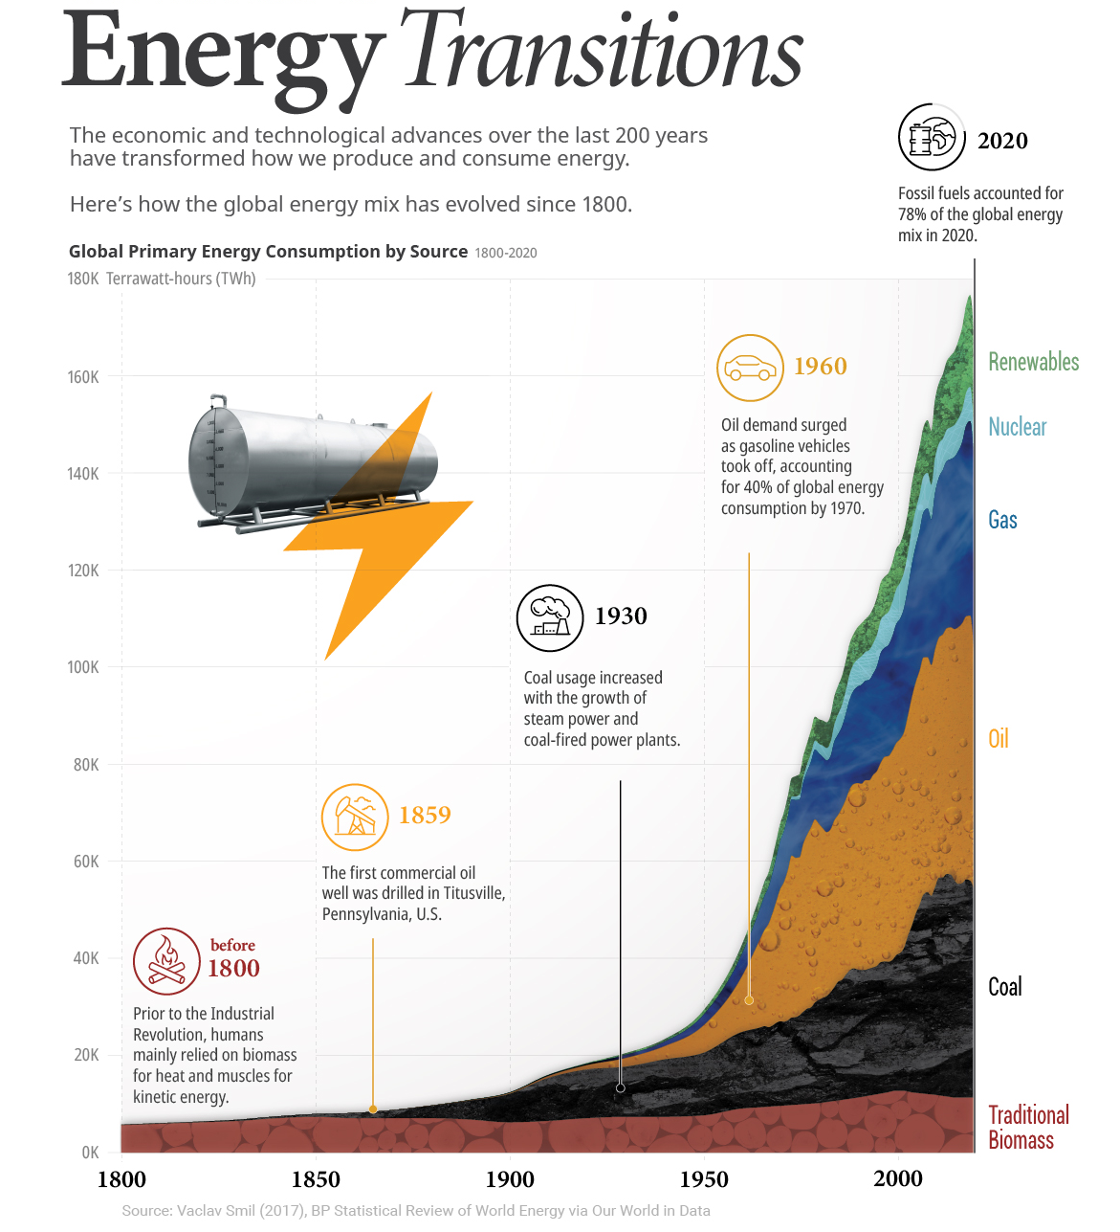
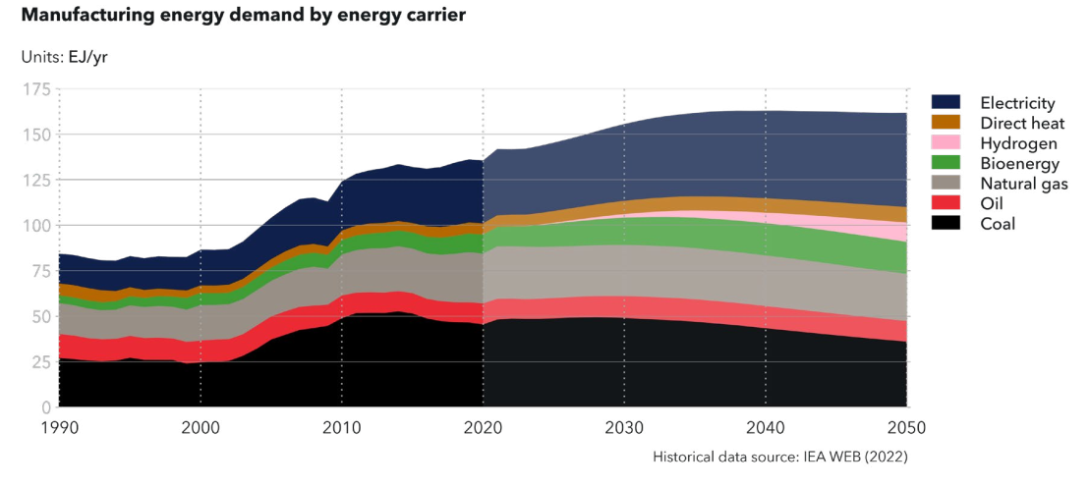
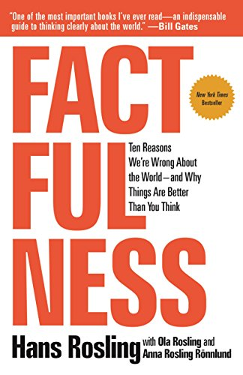
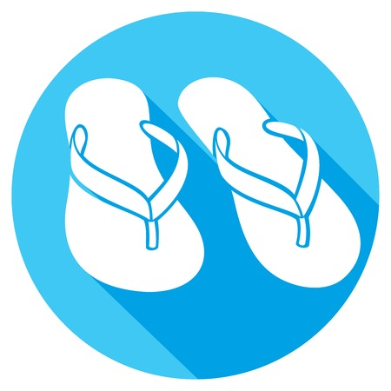



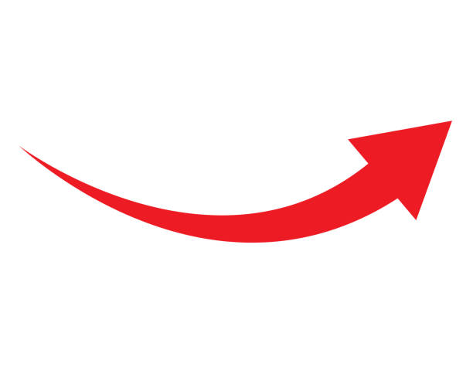
[gapminder]
World Economic Forum

Slide 4
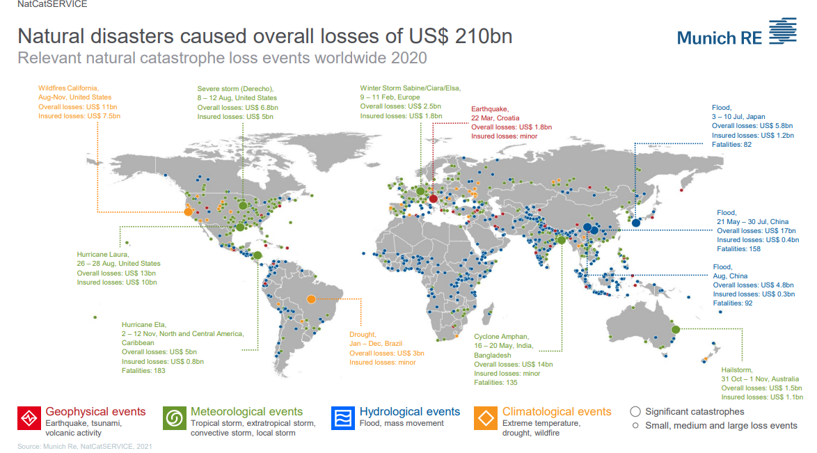

Slide 5
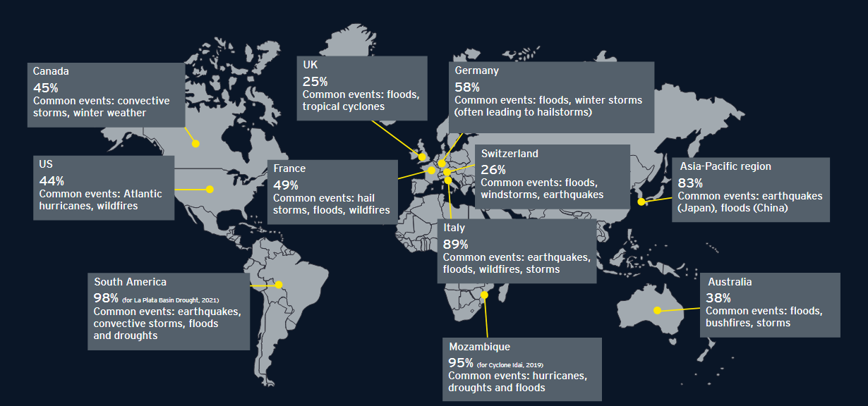
Gap em Proteção em Cat Risks (2011-2021)
E&Y, Swiss Re, Aon, Swiss Re Sigma Explorer, Geneva Association

Slide 6
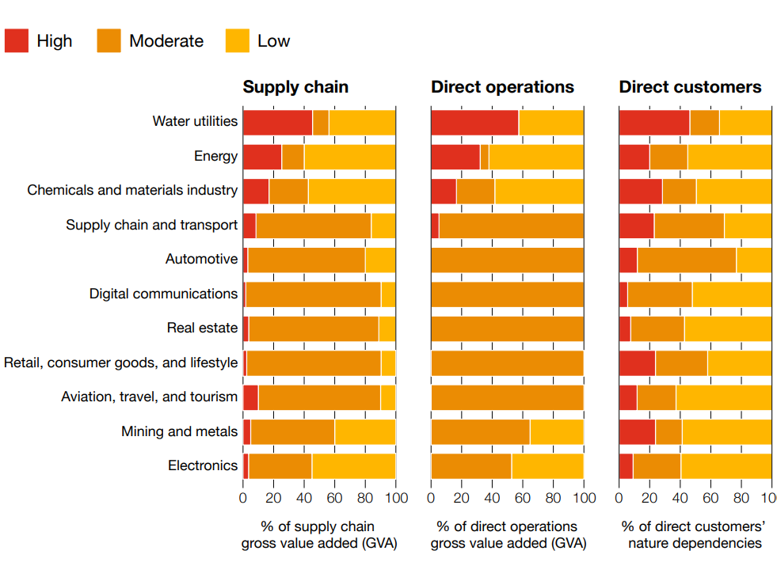
Diversos setores têm uma moderada ou alta dependência do meio ambiente considerando o
valor econômico gerado em suas operações
PWC, 2023

Slide 7
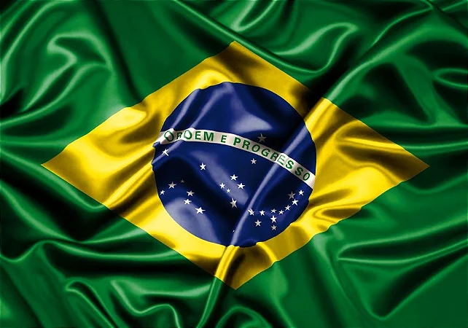

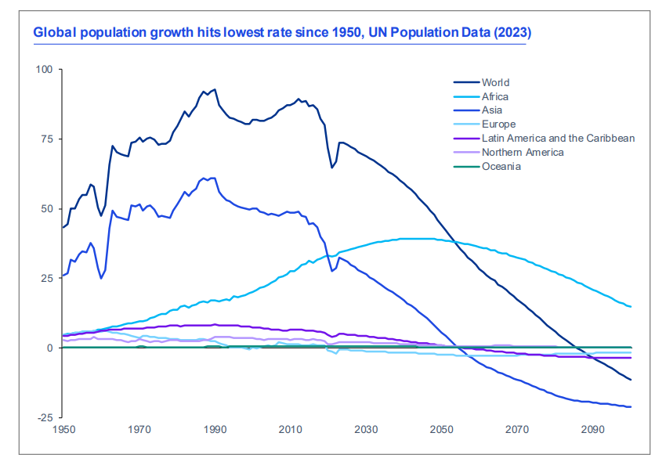
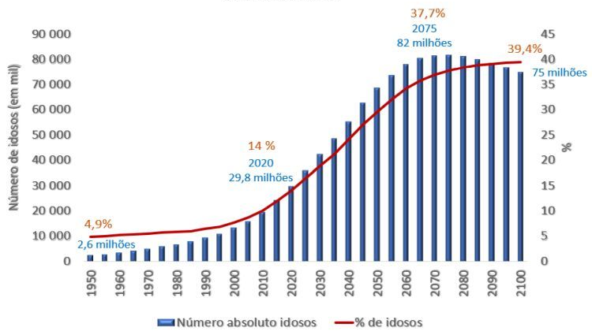
[Jose Alves, 2019]
As tendências demográficas provavelmente se tornarão um elemento-chave do sucesso empresarial, tanto em termos de busca por talentos e
estratégia de recursos para investimentos futuros e expansão de mercado.

Slide 8
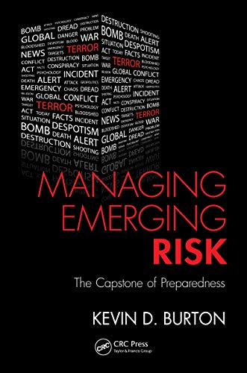
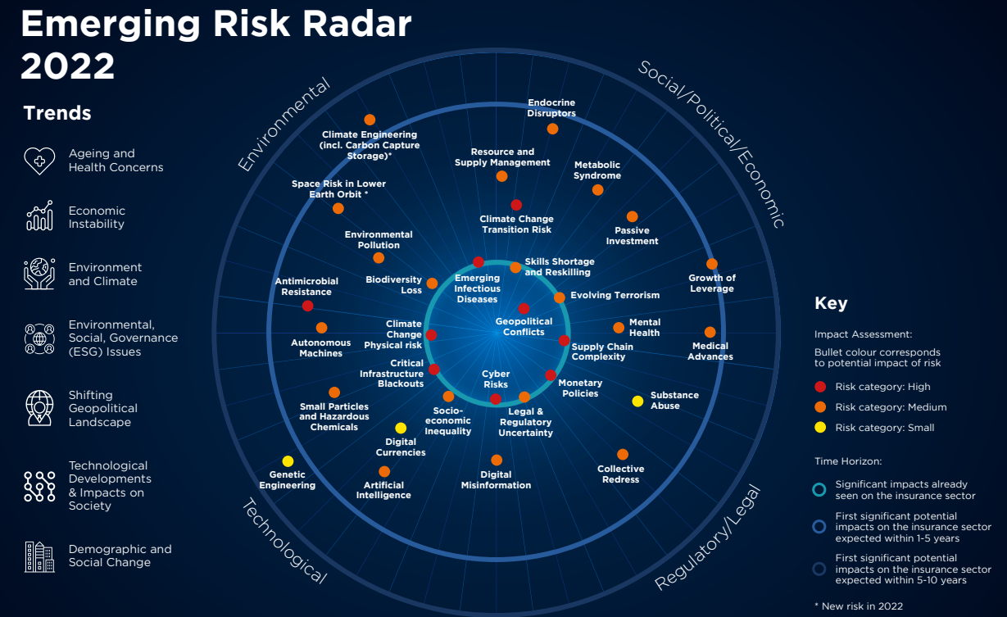
[CRO Forum]

Slide 9
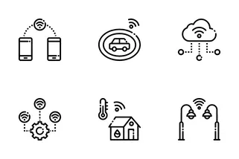
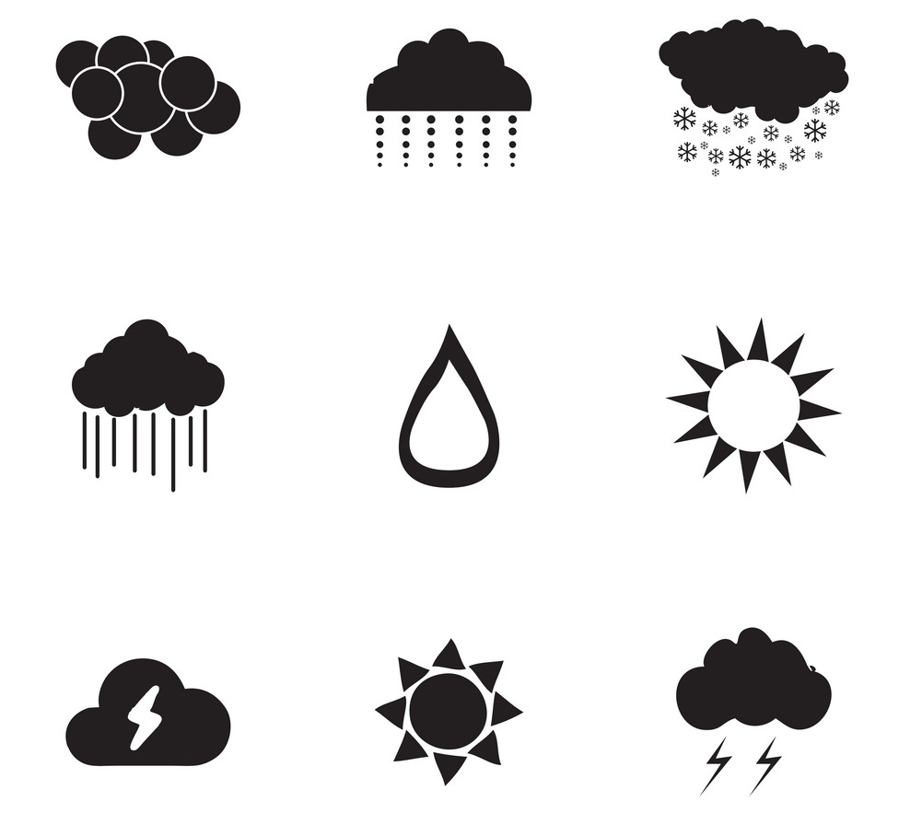


Desafios
Impacto
Risk Resilience
Novas tech
Acelerado
desev.
incerteza técnica
unknown-unknown
novas capacidades
ERM/ Risk Transfer
Coop. com univer.
ou Centro de Inovações
grau de exposição
vulnerabilidade
‘model risk’
Risk Transfer
Desenhos de novos
produtos proteção
Climate Risk

Slide 10
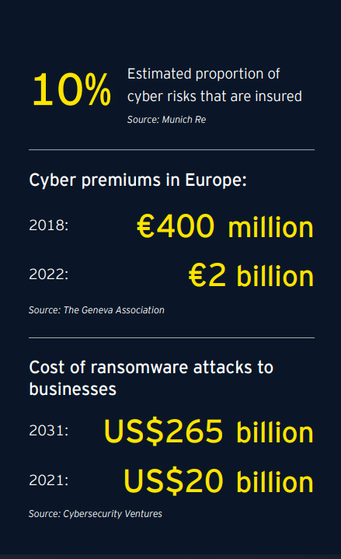
Desafios
Impacto
Risk Resilience
Novas tech
Acelerado
desev.
incerteza técnica
unknown-unknown
novas capacidades
ERM/ Risk Transfer
Coop. com univer.
ou Centro de Inovações
grau de exposição
vulnerabilidade
‘model risk’
Risk Transfer
Desenhos de novos
produtos proteção
Climate Risk

Slide 11
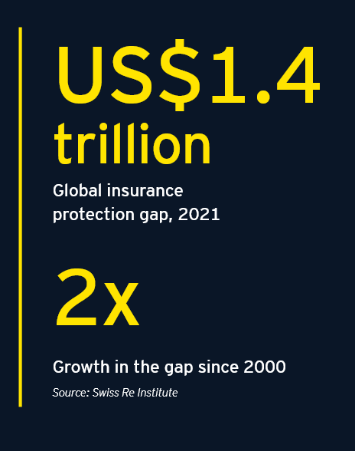
Ações do mercado segurador
Educar a sociedade sobre a dimensão da lacuna de proteção
Desenvolver ofertas de produtos personalizadas para abordar as lacunas em segmentos específicos de segurados.
Soluções de seguros integrarão proteção com prevenção de riscos e outros serviços de valor agregado
Consumidores estão mais interessados ​​em reduzir os seus riscos do que na gestão das suas perdas.
Co-criação de produtos – bancos, gestores de ativos e outros instituições financeiras, FinTechs, plataformas digitais, fornecedores de software – se tornará muito mais comum.
[E&Y, 2023]

Slide 12


Obrigado!
‘Right action is better than knowledge;
but in order to do what is right,
we must know what is right.’
— CharleMagne
/reinaldo-marques-risk/

